Slide 1
16^{ο} Συνέδριο AHEPA HELLAS
Αναφορά τμήματος
Κάσσανδρος HJ-27 6/2014 – 5/2015

Slide 2
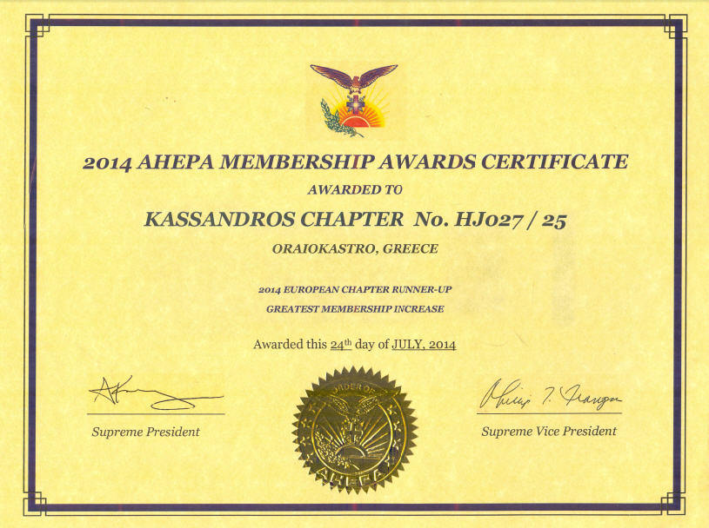
Ανάπτυξη τμήματος
14 νέοι αδελφοί σε ένα έτος Σημερινή δύναμη: 39 αδελφοί

Slide 3
Οικονομική συνέπεια
2014
2015
35 από 35, οικονομικά τακτοποιημένοι στις απαιτήσεις της Περιφέρειας και της Αμερικής
25 από 39, οικονομικά τακτοποιημένοι στις απαιτήσεις της Περιφέρειας και της Αμερικής
Συνεπείς στην οικονομική εισφορά για την ανέγερση του Saint Nicholas με 100% συμμετοχή

Slide 4
Συμμετοχικότητα
Πάνω από το 60%, το ποσοστό προσέλευσης

Slide 5
Δράσεις τμήματος
Κηδεμονία του οργανισμού «Όμιλος φίλων Αναστασίας» με ενίσχυση σε είδη πρώτης ανάγκης, αναλώσιμα και τρόφιμα
Πρόκειται για ένα αναγνωρισμένο σωματείο, εθελοντικό, φιλανθρωπικό, μη κερδοσκοπικού χαρακτήρα, ανεξάρτητο από οποιονδήποτε κρατικό φορέα όπου στηρίζεται στην ιδέα του εθελοντισμού. Παρέχει υπηρεσίες σε άτομα με ειδικές ανάγκες και τις οικογένειές τους και επίσης να συντελέσει ώστε να δημιουργηθούν στην κοινωνία οι κατάλληλες συνθήκες για την ισότιμη ένταξη των ατόμων με ειδικές ανάγκες.

Slide 6
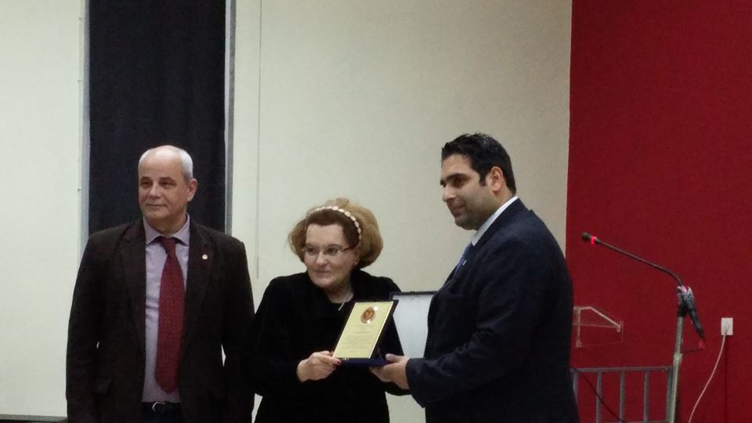
Δράσεις τμήματος
Βράβευση της προξένου Ακτής Ελεφαντοστού, κυρίας Μαίρω Κεσεσίογλου, για την 30ετή ισχυρή φιλανθρωπική της δράση και τη διάδοση του Ελληνισμού στην Αφρική
Ενισχύουμε την καλλιέργεια του Ελληνισμού

Slide 7
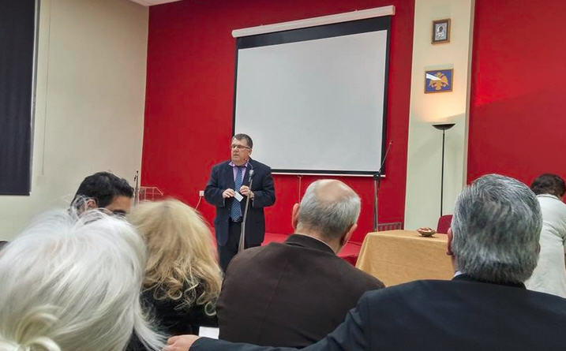
Δράσεις τμήματος
Μηνιαίες θεματικές ομιλίες από διακεκριμένους αδελφούς μας σε επιστημονικά πεδία, ιατρικής, επιχειρηματικότητας και γεωστρατηγικής
Εμπλουτίζουμε το γνωστικό μας πεδίο

Slide 8
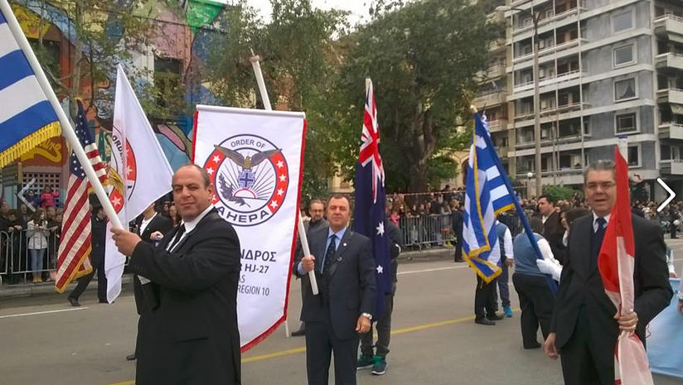
Δράσεις τμήματος
Συμμετοχές στις παρελάσεις της 28^{ης} Οκτωβρίου με το τιμητικό άγημα της AHEPA
Δίνουμε το παρόν στις εθνικές εορτές

Slide 9
Κουλτούρα τμήματος
Κουλτούρα Αδελφότητας – Ahepa Spirit
Το αδελφικό κλίμα, η αλληλεγγύη μεταξύ των μελών, η κατανόηση και η βοήθεια, είναι τα βασικά συστατικά μας για την αρμονική συνύπαρξη, τον συνετό προγραμματισμό και τη συμμετοχικότητα στο τμήμα μας.
Είμαστε ενωμένοι

